Slide 1
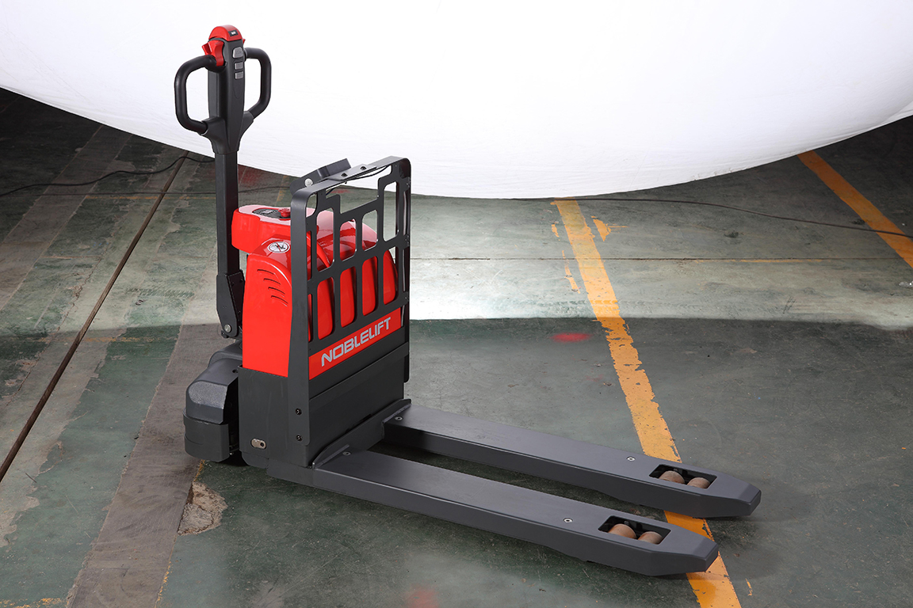
אפליקציית שליטה למשקל כלי שינוע
Liron Zluf
Eyal Fridman
Omri Ben Shitrit

Slide 2
משקל בכלי שינוע?
באמצעות מערכת שקילה בכלי שינוע -ניתן לשקול בתנועה. להבדיל ממאזניים סטטיים אשר נמצאים ברצפה או במקום קבוע אחר.
פתרון זה מאפשר קיצור זמנים משמעותי בכל הנוגע לבדיקת תקינות ההזמנה. בדיקת תקינות ההזמנה מתבצעת ברוב המקרים באמצעות השוואת משקל.

Slide 3
מוטיבציה
כיום, רוב המרכזים הלוגיסטיים בהם מתבצע ליקוט ההזמנות, בדיקת תקינות ההזמנה מתבצע בסוף התהליך עבור המשקל הכולל. כלומר, אם התרחשה טעות ההזמנה כולה תפורק לגורמים על מנת לקבוע היכן קרתה הטעות.
באמצעות המשקל המוטמע בכלי השינוע, אשר עליהם מתבצע הליקוט, ניתן לדעת בעת הנחת הפריט הבודד, האם ישנה טעות או לא.

Slide 4
איך זה עובד?
בשיני המזלג של כלי השינוע מורכבים ״מתמרים״ הממירים אות פיזי (במקרה שלנו משקל) לאות חשמלי.
באמצעות המתמרים אנו מסוגלים להגיע לדיוק של 100 גרם, כאשר משקל הנשיאה המרבי של כלי השינוע הוא 2.5 טון!

Slide 5
אלגוריתם הליקוט
בעת קבלת משימה
נניח כלי ניטול על כלי השינוע (לדוג׳ משטח עץ) ולאחר מכן נאפס את המשקל
עבור כל פריט:
נאפס את המשקל לפני הנחתו על כלי השינוע
נניח את הפריט על כלי השינוע
נבצע בדיקת משקל מול המשקל הקיים במערכת
אם תקין: נעבור לפריט הבא.
אחרת: נודיע שישנה טעות ועלינו לתקן אותה

Slide 6
אפליקציית השליטה הקיימת
המערכות הקיימות מציעות ציוד קצה (כגון מסופונים ומחשבים ניידים) שאינם זולים לרכישה. מכיוון שמכשירים אלו אינם ניתנים לנשיאה על המפעיל הם מקובעים לכלי השינוע ובכך נתונים לנזק תמידי כתוצאה מפעולה שוטפת.
המערכות הקיימות אינן כדאיות לרכישה - נמצא שהחזר ההשקעה הוא איטי, כלומר ההחזר מתקבל לאחר תקופת זמן ארוכה (אם בכלל) ולכן מוריד את הכדאיות שברכישה של מערכת כזו.

Slide 7
אפליקציית השליטה החדשה
זולה באופן יחסי ואמינה.
נתמכת בשתי מערכות ההפעלה העיקריות לטלפונים חכמים (אנדרואיד, iOS), ולכן אינה דורשת קניית ציוד קצה יקר.
ידידותית למשתמש.
ביצועי המערכת החדשה טובים או שקולים לביצועי המסופונים והמחשבים הניידים הקיימים.
מאפשרת לעובד להסתובב עם פחות ציוד נלווה כגון סורק ברקוד חיצוני.
מאפשרת התממשקות עם מערכת הניהול של הלקוח.

Slide 8





טכנולוגיות
Client side
JavaScript
IONIC
AngularJS
HTML5
CSS3
jQuery
REST

Slide 9
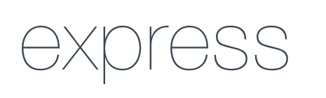


טכנולוגיות
Server side
NodeJS
ExpressJS
MongoDB

Slide 10
טכנולוגיות נוספות
NFC
TCP SOCKET
MD5 Encryption
Cordova Plugins:
Cz.blocshop.socketsforcordova
Phonegap-nfc
Phonegap-plugin-barcodescanner
Cordova-plugin-vibration
Cordova-plugin-geolocation
Cordova-plugin-x-socialsharing
Com.darktalker.cordova.screenshot

Slide 11

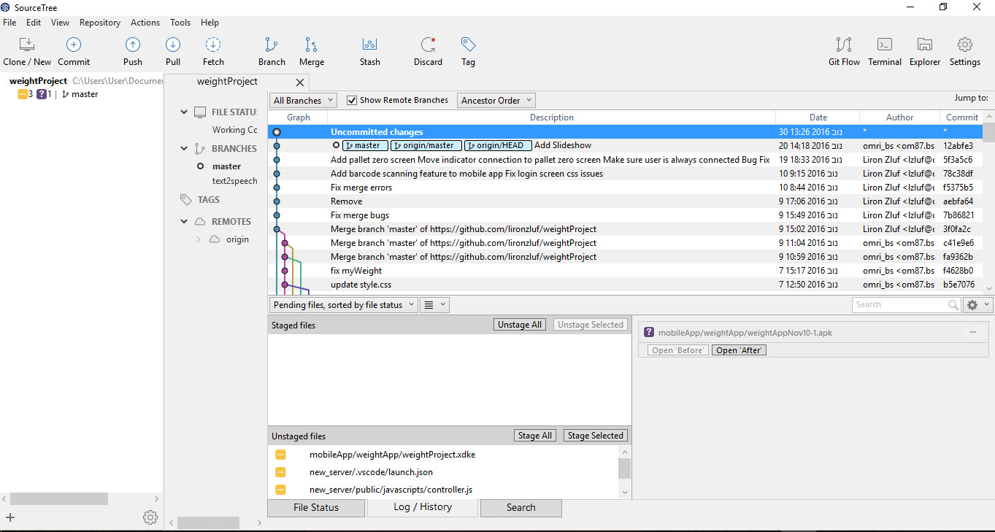
פיתוח Agile ועבודה עם Git,Github

Slide 12
NoSQL Database
Users
userName
password
securityLevel
nfc
Items
sku
itemName
amount
weight
location
Weights
userName
date
weight
latitude
longitude
Orders
orderNumber
sku
userName
amount
status

Slide 13

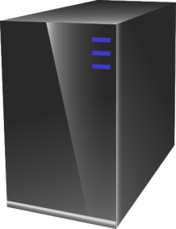
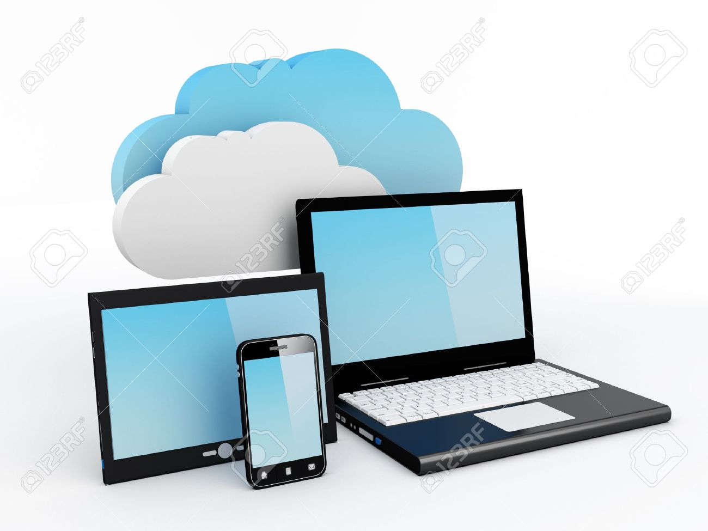
הצגת מערכת הניהול
DB
Server
Client

Slide 14
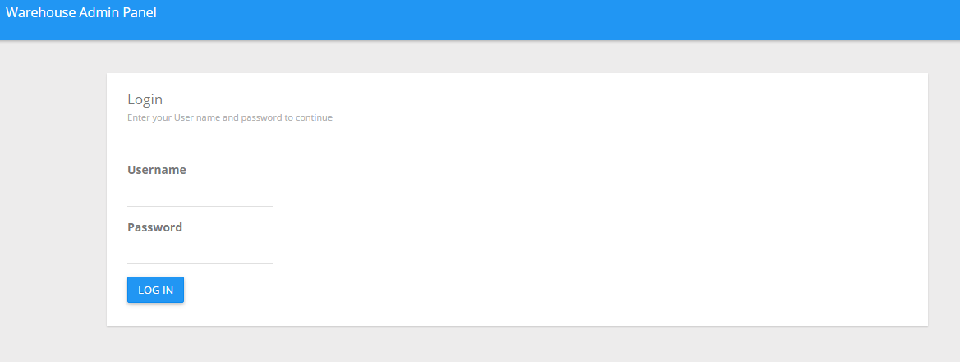
מערכת הניהול מסך התחברות מנהל

Slide 15
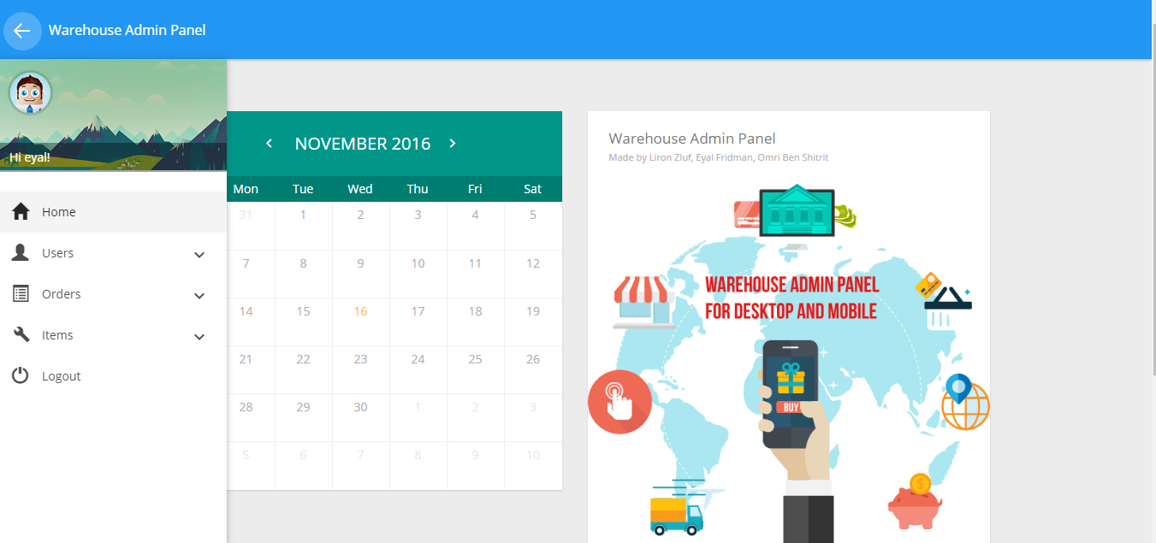
מערכת הניהול מסך ראשי

Slide 16
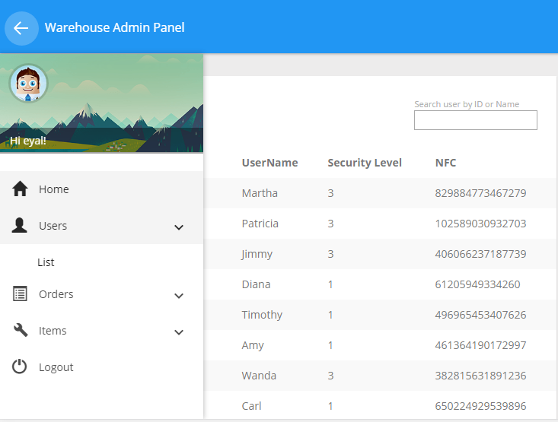
מערכת הניהול צפייה ועריכה של משתמשים

Slide 17
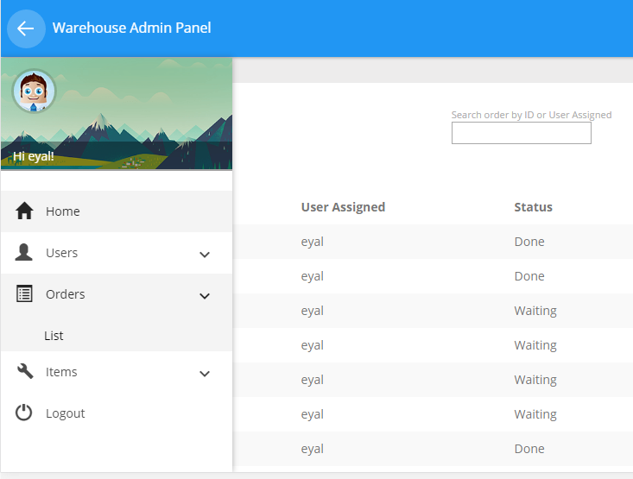
מערכת הניהול צפייה ועריכה של הזמנות
לכל הזמנה ניתן לראות האם היא טרם בוצעה לפי עמודת ה"סטטוס"

Slide 18
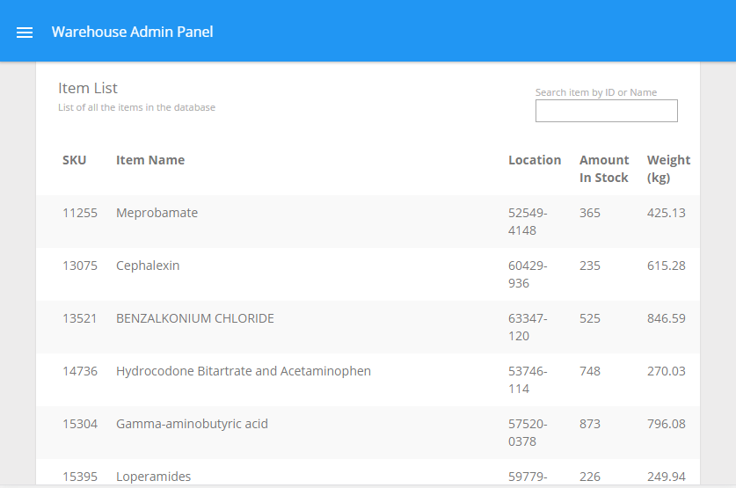
מערכת הניהול צפייה ועריכה של מוצרים
לכל מוצר הקיים במערכת ניתן לראות את מספר הברקוד שלו , מיקומו במחסן, כמות במלאי ומשקל

Slide 19
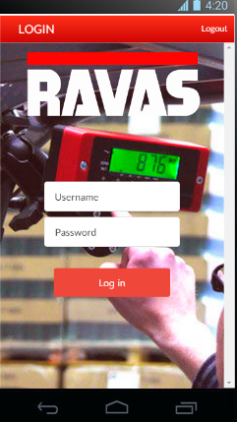
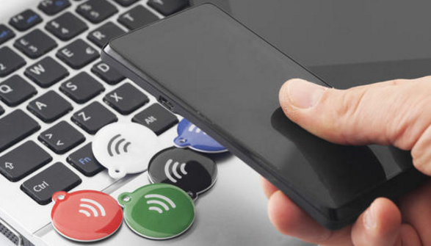
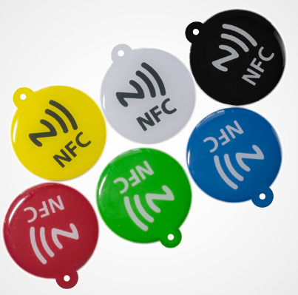
האפליקציה מסך כניסת משתמש
בנוסף קיימת אפשרות להתחבר לאפליקציה דרך NFC על ידי הצמדת התג לגב המכשיר
ניתן להיכנס למערכת דרך שם משתמש וסיסמא

Slide 20
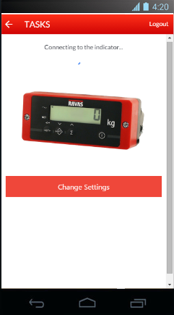
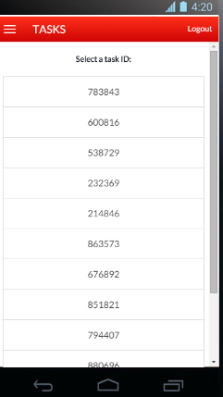
האפליקציה מסך המשימות של העובד
כל עובד בתחילת יום מקבל משימות לביצוע עליו לבחור באחת המשימות
לאחר בחירת משימה מתבצע חיבור למשקל

Slide 21
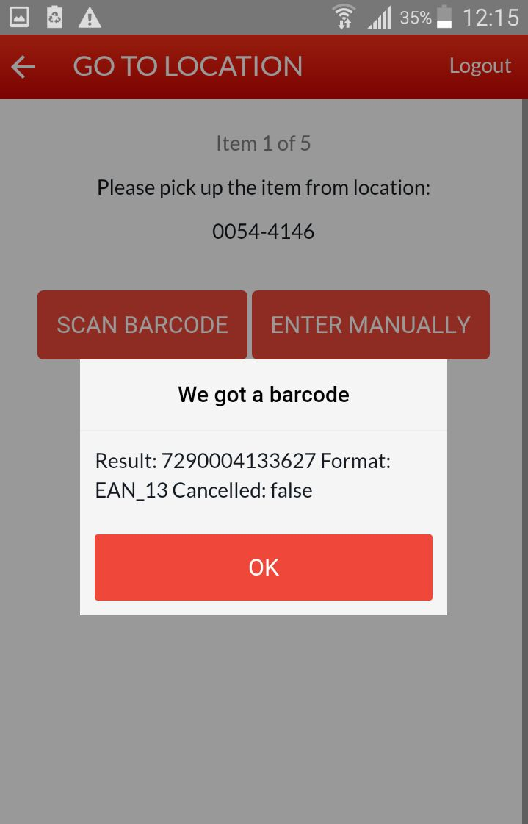
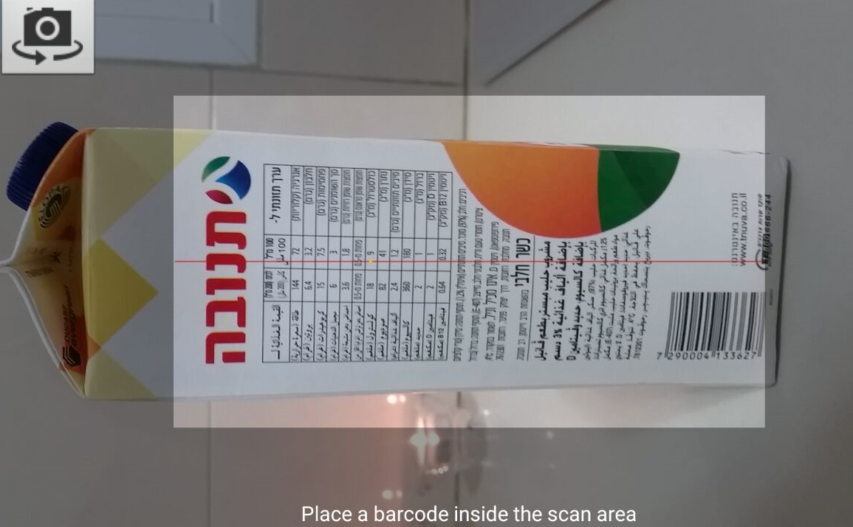
האפליקציה ליקוט פריט, סריקת ברקוד
ניתן לקלוט פריט דרך סריקת ברקוד או הכנסתו ידנית

Slide 22
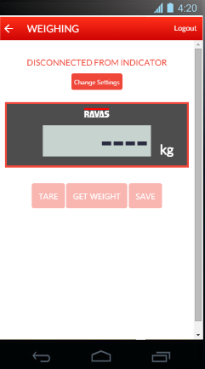
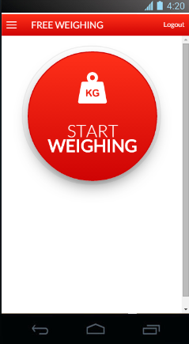
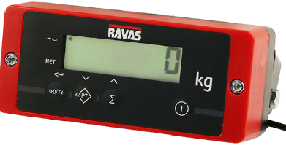
האפליקציה מסך שקילה חופשית
האפליקציה שולחת בקשה לבקר לבצע שקילה, הבקר מבצע את השקילה ושולח את המשקל לאפליקציה

Slide 23
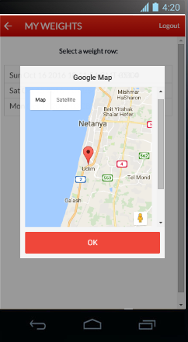
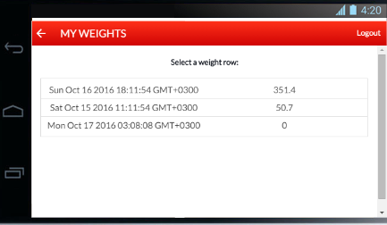
האפליקציה מסך השקילות שלי
לחיצה על אחת השקילות תפתח מפה “Google Map” עם המיקום המדויק בו נלקחה השקילה.
התממשקות עם
"Google maps API"

Slide 24


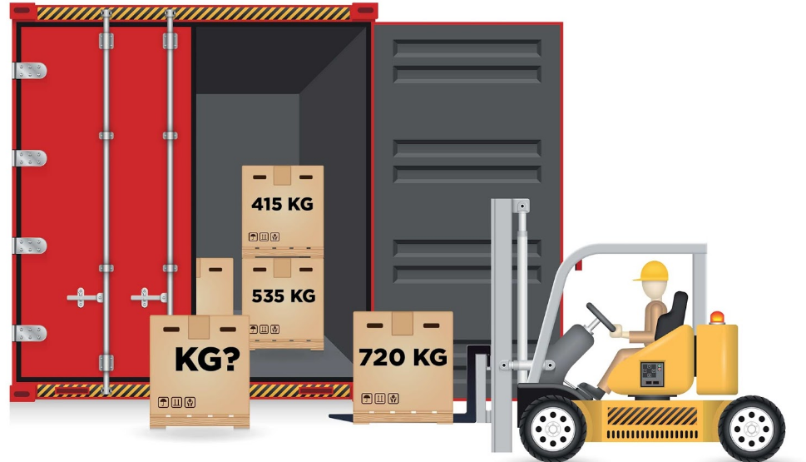
איך הכול עובד
ההזמנות מתממשקות עם המכשיר של עובד המחסן
מנהל מזין הזמנות
למערכת ניהול
עובד המחסן מלקט את ההזמנה

Slide 25
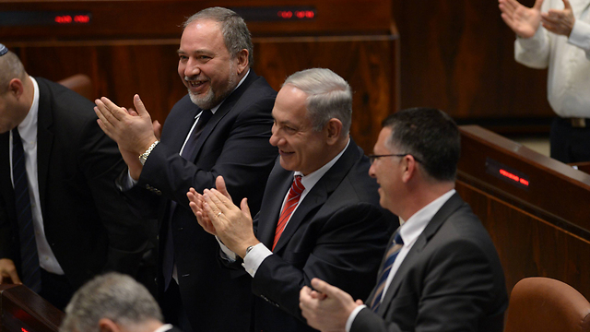
THE END

